Slide 1
Сабақтың тақырыбы:
Әңгіме оқимын. Сөйлемдегі сөздердің байланысы

Slide 2
Мақсаты:
Мәтін иллюстрациясы бойынша сұрақтар қоя білу немесе оқығаны бойынша қойылған сұрақтарға жауап беру.
Сөйлемдегі сөздердің байланысын табу, сызбамен көрсету.

Slide 3
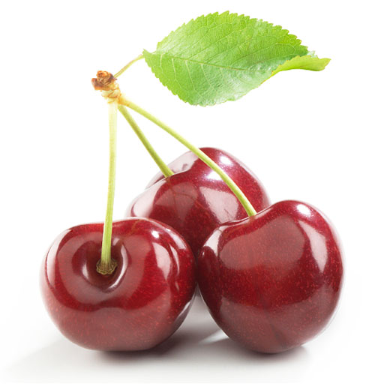
1-жаттығу. Мәтінді түсініп оқып, мазмұнын айт.
Шие тергенде
Шие терген уақыт. Әмина әже немерелері Жанат пен Қанатты ертіп, шие теруге орманға келді.
Көп ұзамай-ақ шиеге кезікті. Қып-қызыл шиелер шашылған маржандай көз тартады.
Жанат терген шиесін қолындағы ыдысқа жинай берді. Қанат шиені тойғанынша жеп, сонан соң өз бетімен ойнап кетті.
Жанат жинаған шиелерін атасына беріп жатып:
- Ата мына шиелерді әдейі сіз жесін деп орманнан теріп әкелдім,-деді.
-Көп жаса, Жанатжан! Өскенде мені сен асырайды екенсің, - деп атасы,
бір шиені аузына салып.

Slide 4
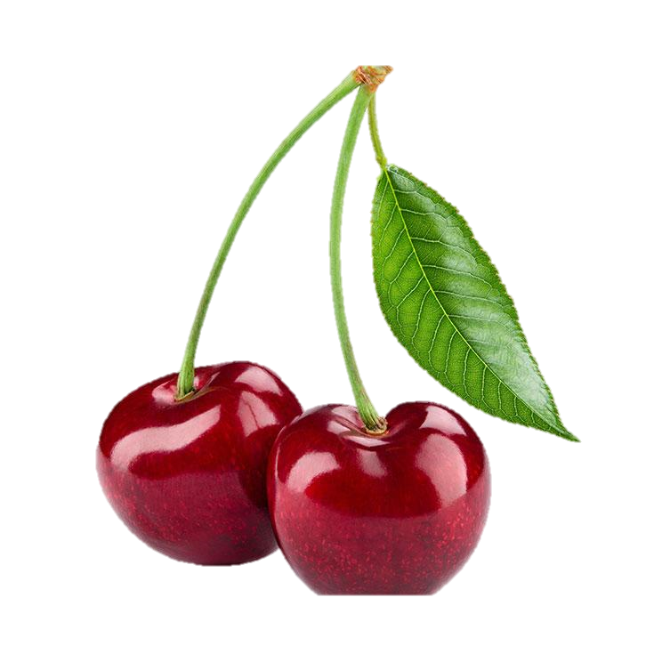
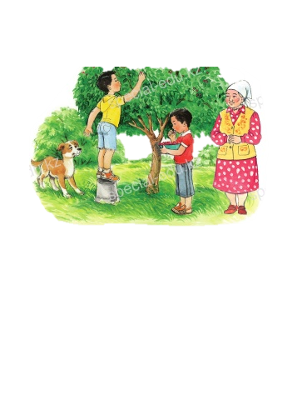
Мәтін мазмұны бойынша сұрақтарды толықтыр.
Әмина әже кімдермен шие теруге барды?
Олар неге кезікті ?
Қандай шиелер көз тартады?
Жанат шиені қалай жинады?
Қайрат не істеді?
Жанат жинаған шиелерін
атасына беріп жатып не деді?
Атасы оған не деді?

Slide 5
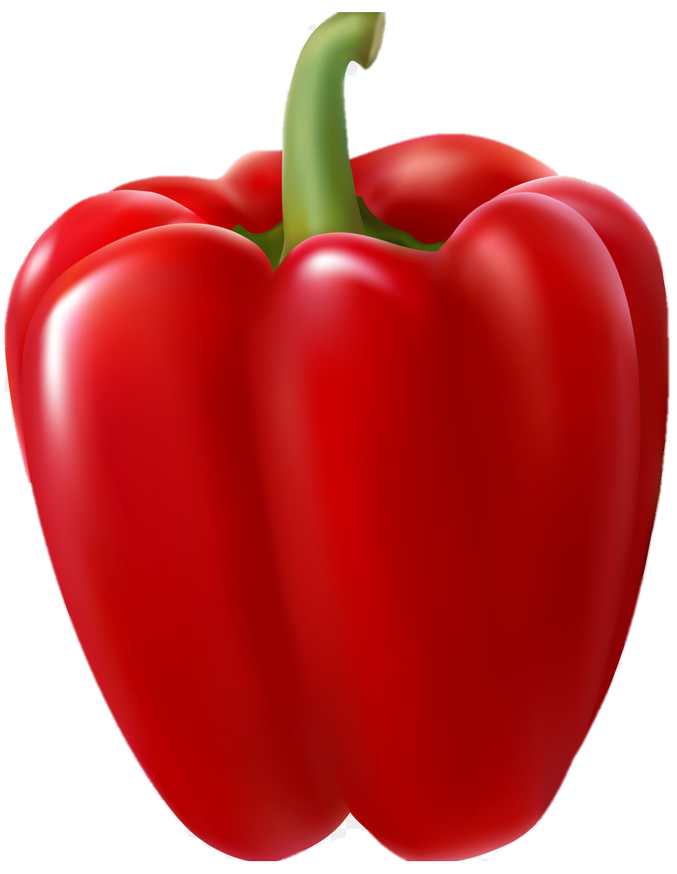
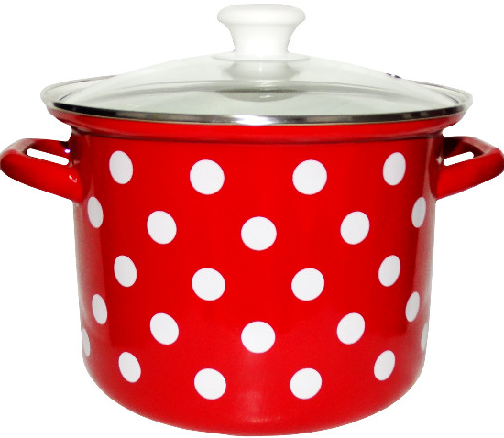

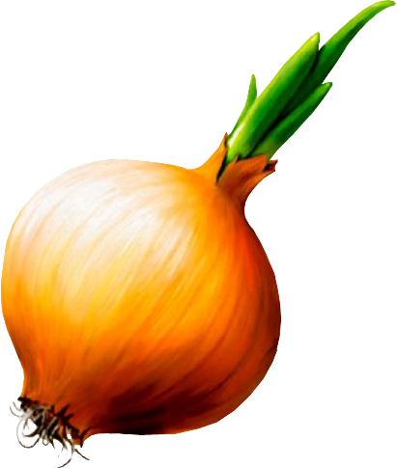
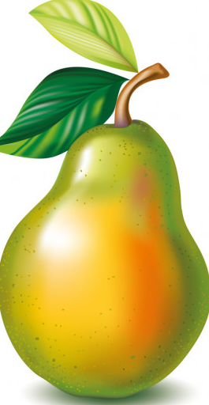
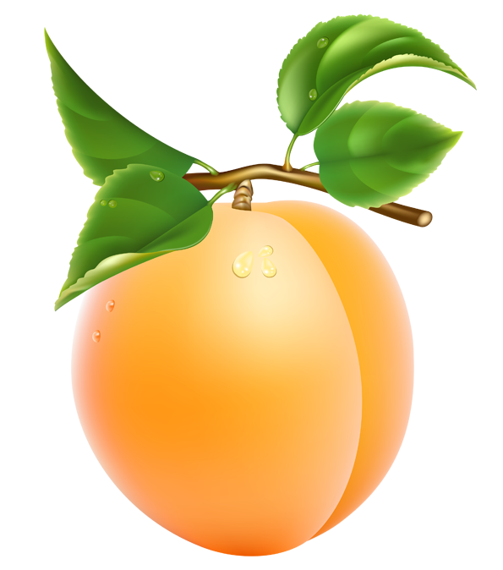

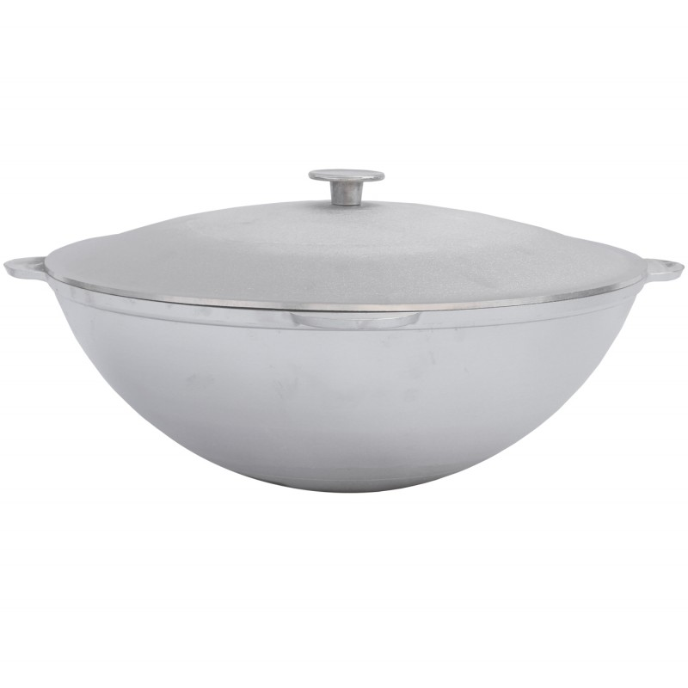
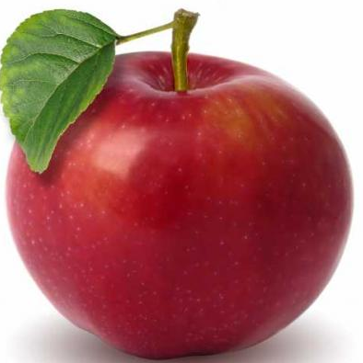
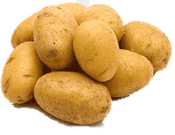
2-жаттығу. Суреттегі жемістер мен көгөністерді ыдыстарға сәйкестендір.
компот
сорпа

Slide 6
3-жаттығу. Сөйлемдерді көшіріп жаз.
Сөздерге сұрақ қой, байланысын тап.
Балалар орманға барды. Олар шие терді. Жанат шиені атасына берді.
4-жаттығу. Шие ыдыстың сыртында қалатындай етіп, екі таяқшаны қозға.

Slide 7
5-жаттығу. Жаңылтпашты жатқа жаз.
Сөйлемдегі сөздердің байланысын сызбамен көрсет.
Торғай тоғайды ұнатады,
Тоғай торғайды ұнатады.
Берілген сызба бойынша сөйлем құра.
Мен
мектепте
оқимын.
Менің
жасым
жетіде.

Slide 8
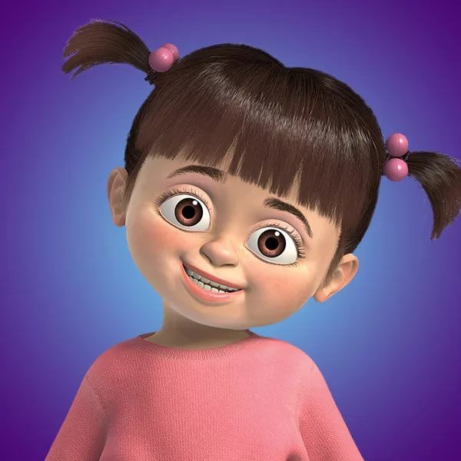
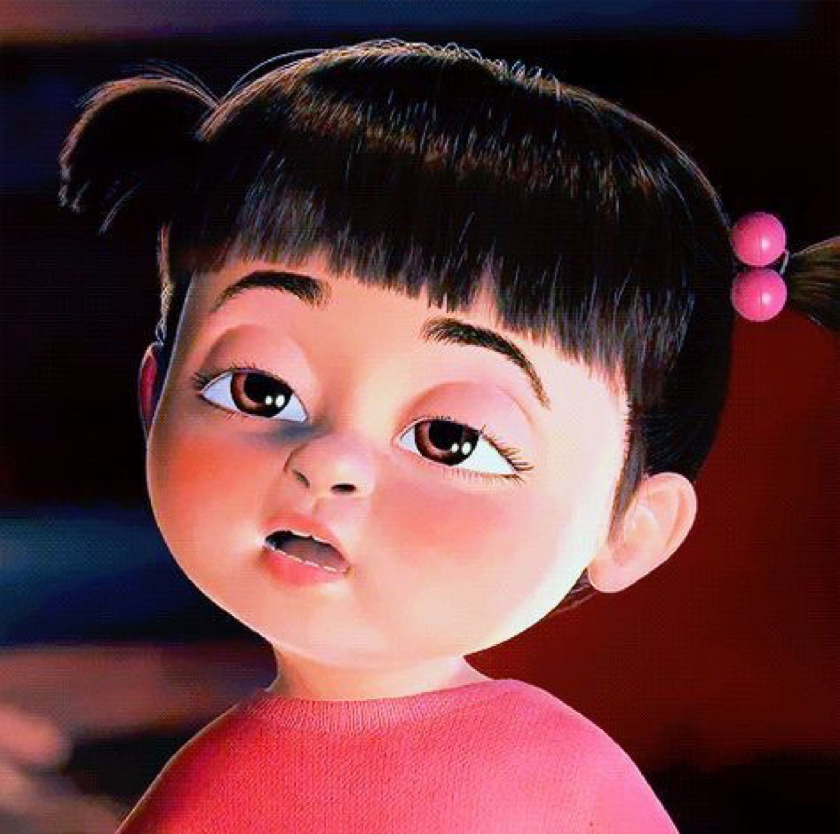
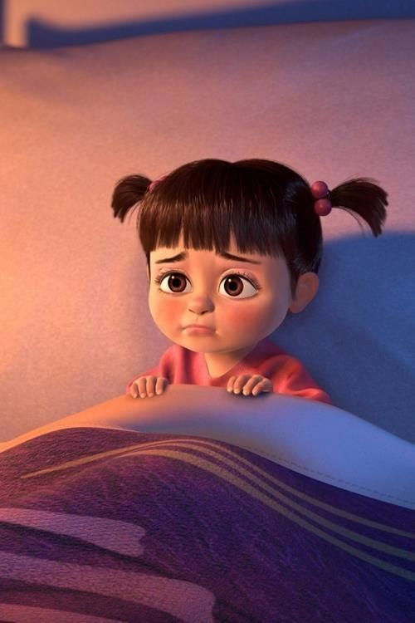
Өзіңді өзің бағала. Жетістік баспалдағы
Тапсырманы
орындап
шықтым
Тапсырманы
жартылай
орындадым
Тапсырманы
орындай
алмадым

